Slide 1


Práctica 2
Algoritmos Divide Y Vencerás
Curso 2019-2020
Grado en Ingeniería Informática

Slide 2
Introducción
  Vamos a analizar las diferencias que se presentan en la resolución de un mismo problema usando fuerza bruta y algoritmos divide y vencerás. El modo de análisis va a ser a través de la eficiencia teórica, la práctica, la híbrida y una comparativa de las dos.
  Para ello vamos a usar dos ejemplos: La obtención de matrices traspuestas y la eliminación de los elementos duplicados dentro de un vector.

Slide 3
Matriz Traspuesta
Eficiencia Teórica
En la ejecución secuencial el orden de la eficiencia es O(n²).
En la ejecución divide y vencerás el orden de la eficiencia es O(n² · log n).
Aunque el orden es mayor en divide y vencerás, gracias a las constantes ocultas a partir de un valor umbral (8125), el algoritmo divide y vencerás es mejor, este caso es algo parecido a lo que pasa con quicksort.
Eficiencia Híbrida
La eficiencia de los algoritmos siguen estas funciones:
f(x) = a·n²·log n + b · n + c (divide y vencerás)
g(x) = d·n² + e·n + f (secuencial)
Los valores más representativos son a y d, los cuales valen:
a = 3.94·10⁻⁹ y d = 4.47·10⁻⁹. El problema es que la fiabilidad de d es escasa(14.13%) frente a la fiabilidad de a (1.45%). Por lo que no podemos tomas el valor de d para sacar conclusiones.

Slide 4
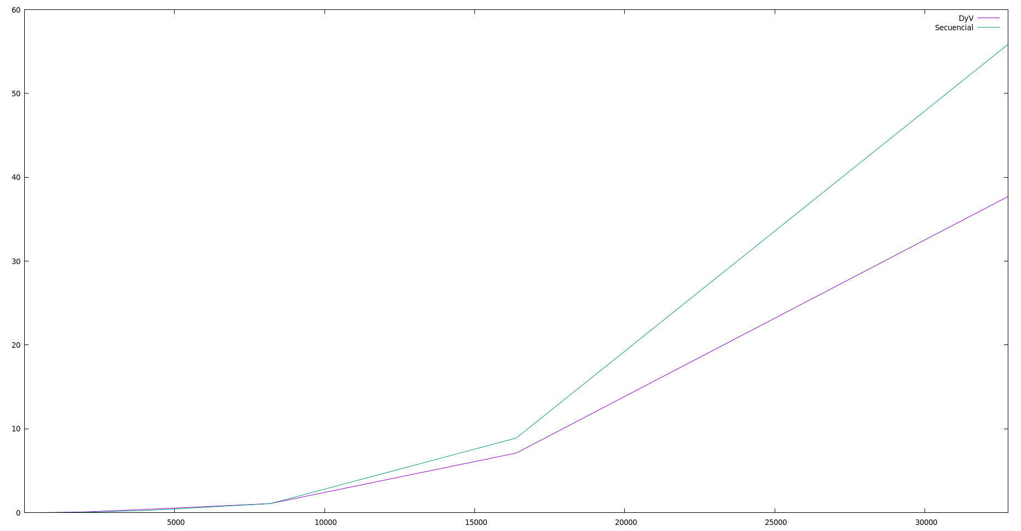
Matriz Traspuesta
            Eficiencia Empírica y comparativa

Slide 5
Eliminar Duplicados
Eficiencia Teórica
En la ejecución secuencial el orden de la eficiencia es O(n²).
En la ejecución divide y vencerás el orden de la eficiencia es O(n · log n).
El orden de divide y vencerás es menor, incluido con las constantes ocultas.
Eficiencia Híbrida
La eficiencia de los algoritmos siguen estas funciones:
f(x) = a·n·log n + b·n (divide y vencerás)
g(x) = d·n² + e·n + f (secuencial)
Los valores más representativos son a y d, los cuales valen:
a = 5.78·10⁻⁹ y d = 9.42·10⁻⁹. La fiabilidad de a es de 5.287% y la fiabilidad de d 0.26%. Ambos valores tienen buena fiabilidad aunque la de a no es muy alta, por lo que se puede tomar como válido.

Slide 6
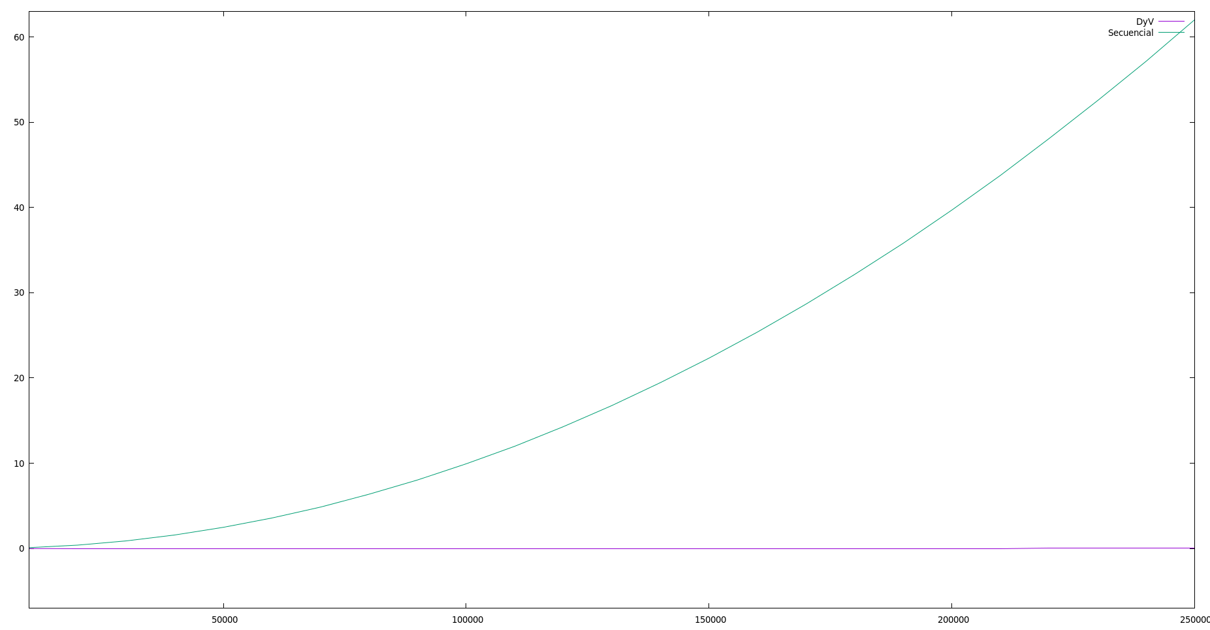
Matriz Traspuesta
            Eficiencia Empírica y comparativa

Slide 7
Fin de la presentación

